Slide 1

Nama Kelompok:
Atio Wahyudi Saputra (15220354)
Arda Fadhillah Putra (15220206)
Ridwana Septian Nurardian (15220780)
Mizar Nur Faizi (15220786)
Michael Sebastian .H (15220451)

Slide 2

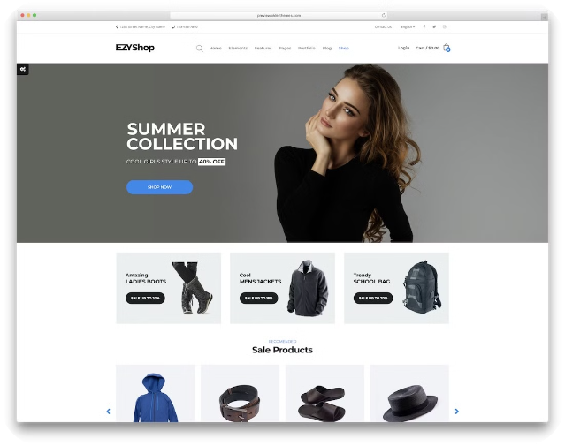
Memulai E-Commerce dengan CodeIgniter 3
CodeIgniter 3 adalah salah satu kerangka kerja PHP yang paling populer untuk membangun aplikasi web, termasuk toko online. Dengan CodeIgniter 3, Anda dapat dengan mudah membuat situs e-commerce yang tangguh dan menarik.

Slide 3

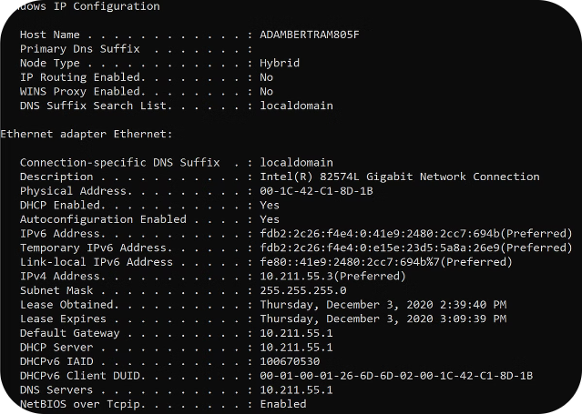
Konfigurasi Dasar CodeIgniter 3
Sebelum memulai, Anda perlu mengatur konfigurasi dasar CodeIgniter 3 seperti koneksi database, pengaturan email, dan pengaturan lainnya. Hal ini akan memastikan aplikasi Anda berjalan dengan lancar.

Slide 4

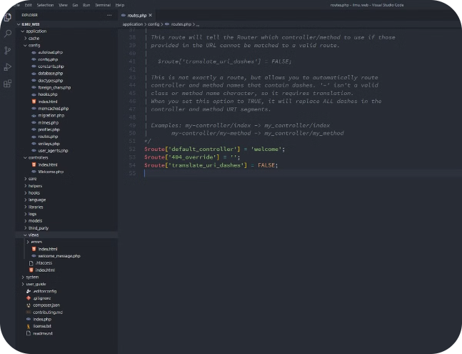
Routing dan Kontroller
1
Routing
Routing mengatur URL yang digunakan dalam aplikasi Anda, menghubungkan URL dengan controller yang sesuai.
2
Controller
Controller adalah jantung dari aplikasi, berisi logika bisnis yang menghubungkan model dan view.
3
Model dan View
Model menangani interaksi dengan database, sedangkan view mengatur tampilan yang dilihat oleh pengguna.

Slide 5

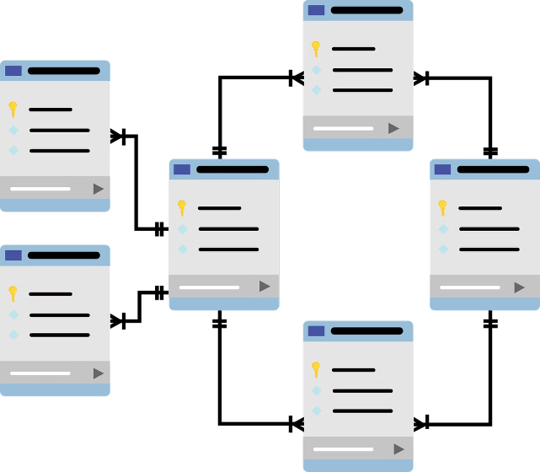
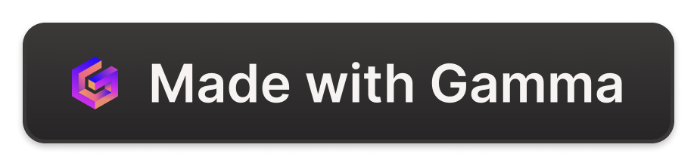
Model dan Basis Data
1
Model
Model adalah kelas yang bertanggung jawab untuk berkomunikasi dengan database, mengelola data, dan mengimplementasikan logika bisnis.
2
Basis Data
CodeIgniter 3 menyediakan abstraksi database yang kuat, memudahkan Anda untuk bekerja dengan berbagai jenis database.
3
Query Builder
Fitur Query Builder memungkinkan Anda untuk menulis kueri database dengan sintaks yang sederhana dan mudah dibaca.

Slide 6

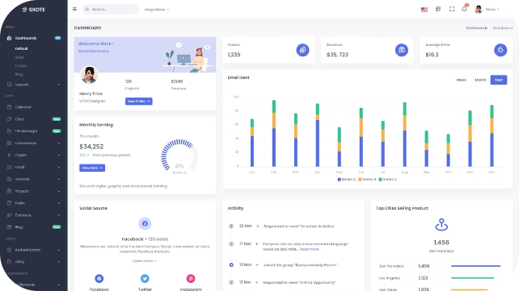
View dan Template
View
View bertanggung jawab untuk menampilkan data yang diterima dari controller ke pengguna.
Template
Template memungkinkan Anda untuk memisahkan struktur HTML dasar dari konten yang dinamis.
Asset Management
CodeIgniter 3 memiliki fitur untuk mengelola aset seperti CSS, JavaScript, dan gambar dengan mudah.

Slide 7


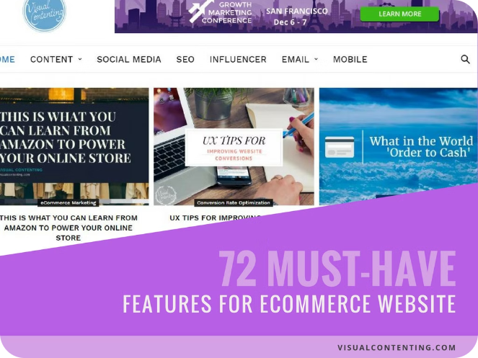



Fitur E-Commerce Dasar
Keranjang Belanja
Fitur ini memungkinkan pelanggan untuk menambahkan produk ke keranjang dan melakukan checkout.
Pembayaran
Integrasi dengan gateway pembayaran yang aman untuk memproses transaksi pelanggan.
Manajemen Pesanan
Fitur ini memungkinkan Anda melacak status dan riwayat pesanan pelanggan.
Akun Pelanggan
Pelanggan dapat membuat akun, melihat riwayat pembelian, dan memperbarui informasi profil.

Slide 8


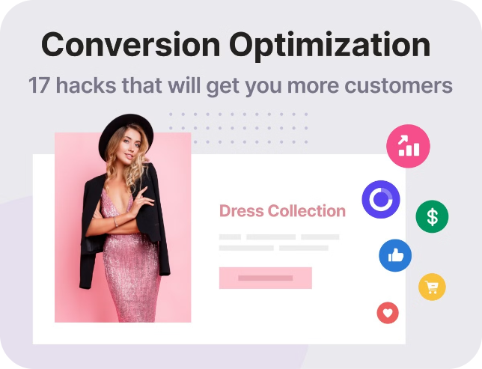


Deployment dan Optimisasi
Deployment
Setelah menyelesaikan pembangunan, aplikasi Anda harus diunggah ke server web dan diuji secara menyeluruh.
Optimisasi
Lakukan optimisasi kecepatan, keamanan, dan SEO untuk memastikan aplikasi Anda berjalan dengan baik.
Pemeliharaan
Secara teratur perbarui kerangka kerja, plugin, dan komponen lainnya untuk menjaga aplikasi Anda tetap aman dan berkinerja tinggi.

